Slide 1

효과

Slide 2
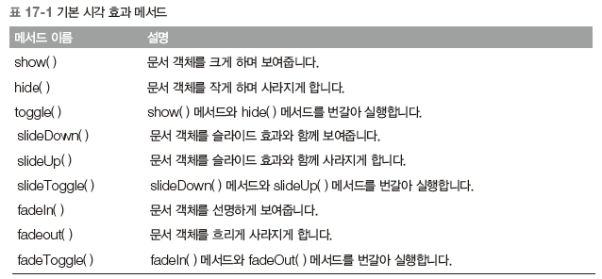
17.1 기본 시각 효과
기본 시각 효과
  jQuery는 기본적으로 세 가지의 효과를 표 17-1의 9개의 메서드로 제공

Slide 3
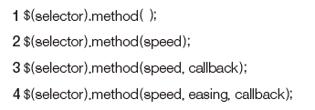
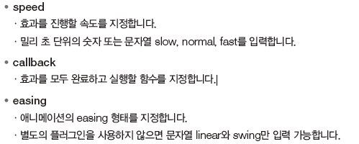
17.1 기본 시각 효과
기본 시각 효과
  표 17-1의 메서드는 다음 네 가지 형태로 사용
  각 매개변수는 다음과 같은 의미가 있음

Slide 4
17.1 기본 시각 효과
기본 시각 효과
  표 17-1의 메서드는 다음 네 가지 형태로 사용
  각 매개변수는 다음과 같은 의미가 있음

Slide 5
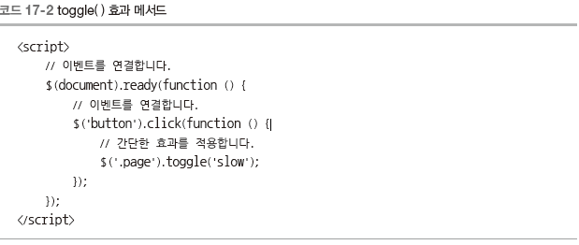
17.1 기본 시각 효과
기본 시각 효과
  toggle( ) 효과 메서드
  button 태그에 클릭 이벤트를 연결
  button 태그가 클릭되었을 때 .page 태그에 toggle ( ) 메서드 사용

Slide 6
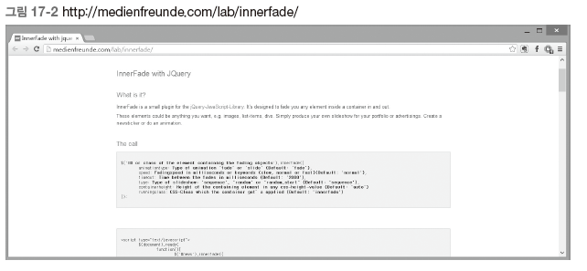
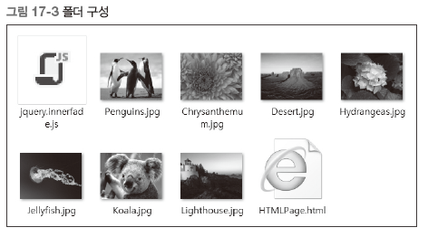
17.2 innerfade 플러그인
innerfade 플러그인
  http://medienfreunde.com/lab/innerfade/에서 내려받을 수 있음

Slide 7
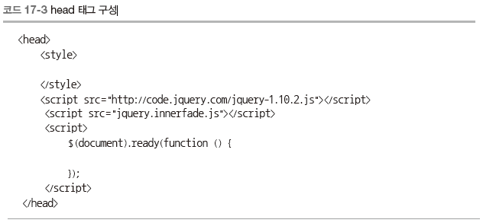
17.2 innerfade 플러그인
innerfade 플러그인
  head 태그 구성

Slide 8
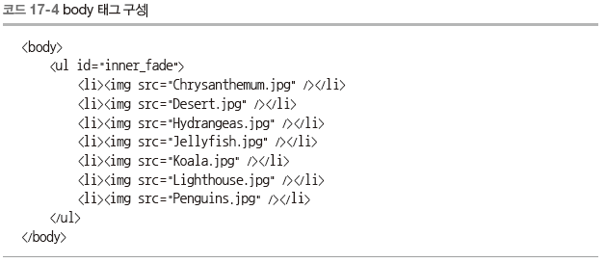
17.2 innerfade 플러그인
innerfade 플러그인
  body 태그 구성

Slide 9
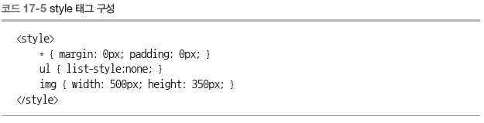
17.2 innerfade 플러그인
innerfade 플러그인
  style 태그 구성

Slide 10
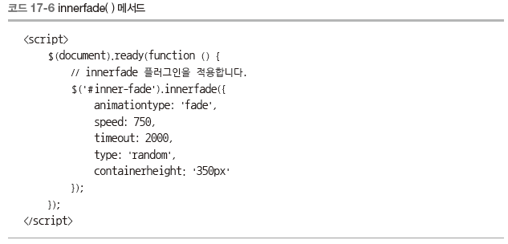
17.2 innerfade 플러그인
innerfade 플러그인
  innerfade( ) 메서드

Slide 11
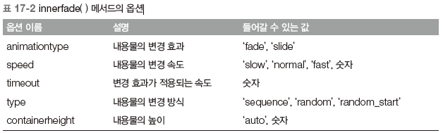
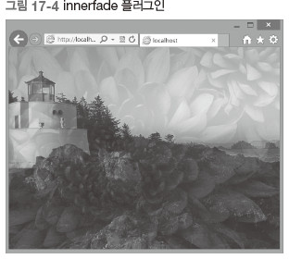
17.2 innerfade 플러그인
innerfade 플러그인
  innerfade( ) 메서드의 옵션

Slide 12

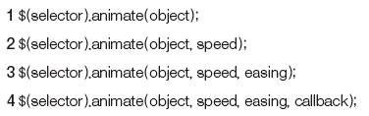
17.3 사용자 정의 효과
사용자 정의 효과
  사용자 정의 효과 메서드
  animate ( ) 메서드 사용 형태

Slide 13
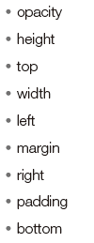
17.3 사용자 정의 효과
사용자 정의 효과
  animate ( ) 메서드는 저수준의 시각 효과 메서드와 같은 매개변수
  animate ( ) 메서드의 첫 번째 매개변수인 객체에 입력할 수 있는 속성은 다음과 같음
  현재 형태에서 지정한 속성의 형태로 애니메이션이 동작

Slide 14
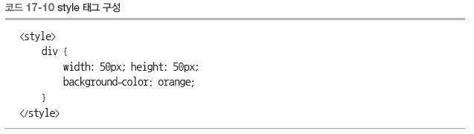
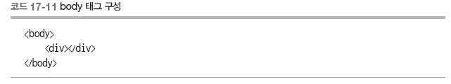
17.4 상대적 애니메이션
상대적 애니메이션
  animate ( ) 메서드는 스타일 속성을 동적으로 변경해 애니메이션 효과를 내는 것이므로, 현재 스타일 속성을 알아내서 추가 값을 부여해 상대적으로 애니메이션을 적용할 수 있음

Slide 15
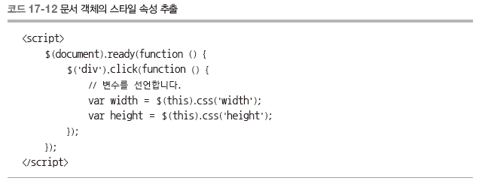
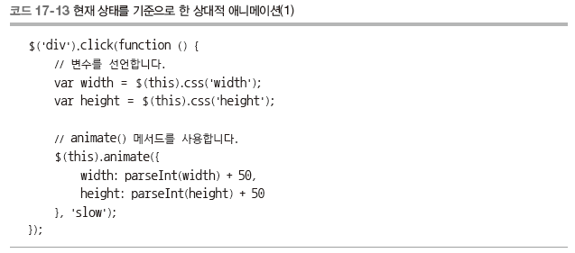
17.4 상대적 애니메이션
상대적 애니메이션

Slide 16
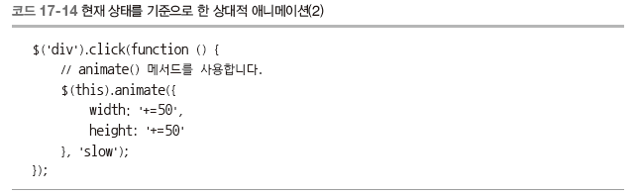
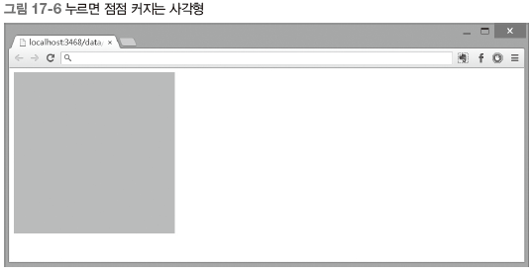
17.4 상대적 애니메이션
상대적 애니메이션

Slide 17
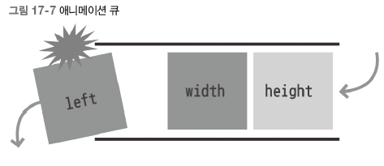
17.5 애니메이션 큐
애니메이션 큐
  jQuery의 효과 메서드는 계속 누적
  누적된 효과 명령은 큐에 누적
  jQuery의 효과 메서드를 사용하면 명령이 차례로 큐에 들어가고, 들어간 순서대로 실행

Slide 18

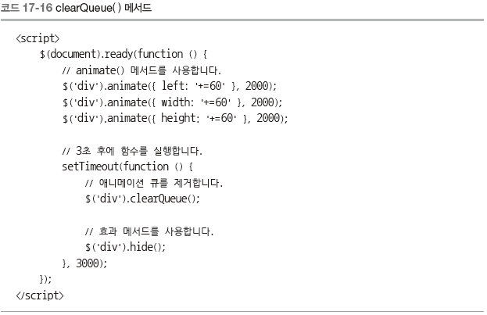
17.5 애니메이션 큐
애니메이션 큐
  애니메이션 큐 관리 메서드

Slide 19


17.6 애니메이션 정지
애니메이션 정지
  clearQueue ( ) 메서드에는 애니메이션 정지 기능이 없습니다. 애니메이션을 정지시키려면 표 17-5의 메서드를 사용
  stop ( ) 메서드는 다음 세 가지 형태로 사용

Slide 20
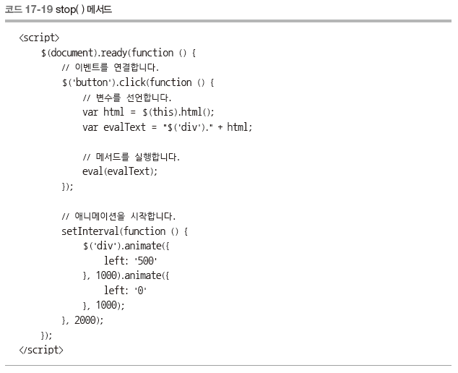
17.6 애니메이션 정지
애니메이션 정지
  stop( ) 메서드

Slide 21
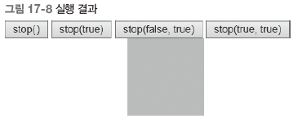
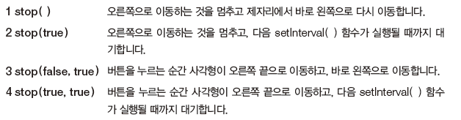
17.6 애니메이션 정지
애니메이션 정지
  실행 결과
  사각형이 오른쪽으로 움직일 때 어떤식으로 실행하는지 정리

Slide 22

17.7 애니메이션 지연
애니메이션 지연
  jQuery의 효과 관련 메서드를 특정한 시간 후에 실행하고 싶을 때

Slide 23
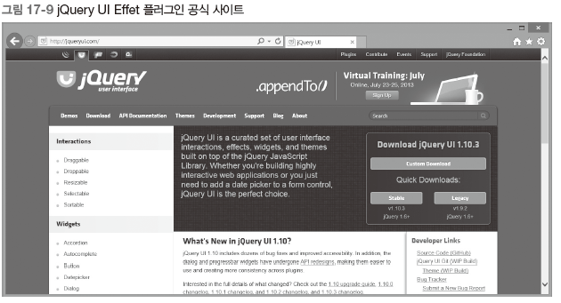
17.8 jQuery UI Effect 플러그인
jQuery UI Effect 플러그인
  http://jqueryui.com/에서 jQuery UI 플러그인을 내려받기

Slide 24
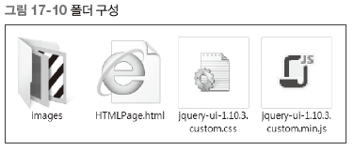
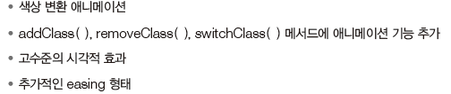
17.8 jQuery UI Effect 플러그인
jQuery UI Effect 플러그인
  폴더 구성
  jQuery UI Effect 플러그인 기능

Slide 25
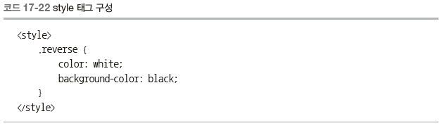
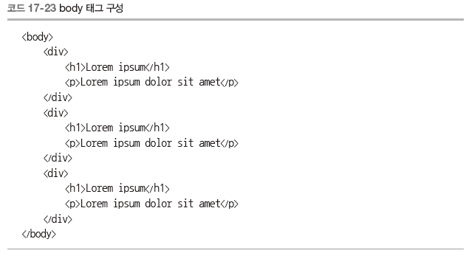
17.8 jQuery UI Effect 플러그인
색상 변환 애니메이션
  addClass ( ) 메서드와 removeClass ( ) 메서드를 style 태그 안에 클래스 정의

Slide 26
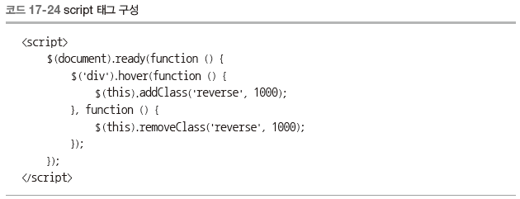
17.8 jQuery UI Effect 플러그인
색상 변환 애니메이션

Slide 27
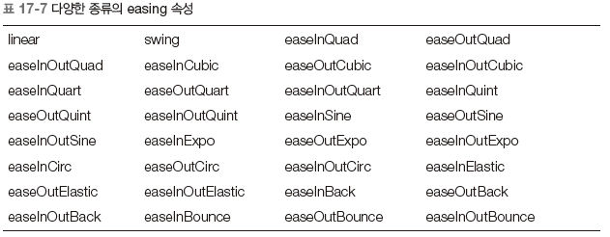
17.8 jQuery UI Effect 플러그인
easing 플러그인
  jQuery UI Effect 플러그인이 제공하는 easing 속성

Slide 28
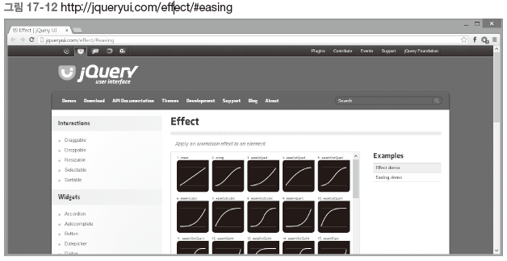
17.8 jQuery UI Effect 플러그인
easing 플러그인
  jQuery UI 공식 홈페이지의 Demos 탭에 들어가 jQuery UI Effect 플러그인을 확인

Slide 29
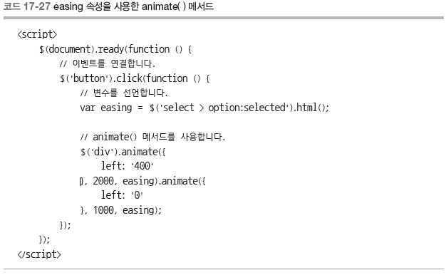
17.8 jQuery UI Effect 플러그인
easing 플러그인
  easing 속성을 사용한 animate( ) 메서드
  선택한 option 문서 객체의 내부 문자열을 가져와 animate ( ) 메서드의 세번째 매개변수에 입력
  선택한 option 문서 객체를 선택하는 선택자는 자주 사용하므로 중요

